Slide 1
第九讲 集成运放的应用（续）
集成运放在幅值比较方面的应用
一、 开环工作的比较器
二、 滞回比较器
上页
下页
返回

Slide 2
一、 开环工作的比较器
u_{o}
开环，运放工作于非线性状态。
转移特性
U_{OM}
R₁
u_{O}
0
u_{i}
u_{i}
R₂
-U_{OM}
同相输入,只要输入大于0，输出为正。
u_{o}
u_{i}
R₁
U_{OM}
转移特性
u_{o}
R₂
0
u_{i}
-U_{OM}
反相输入,只要输入大于0，输出为负。

Slide 3
u_{o}
反相输入比较器
U_{OH}
u_{i}
R₁
u_{o}
u_{i}
u_{R}
R₂
0
U_{R}
-U_{OL}
同相输入比较器
u_{o}
u_{R}
R₁
U_{Z}
R
u_{O}
R₂
u_{i}
D_{z}
0
U_{R}
u_{i}
U_{D}
注意：稳压管特性

Slide 4
过零检测
u_{i}
R₁
u_{i}
R₂
u_{O}
0
t
u_{o}
u_{o}
U_{OH}
U_{OH}
u_{i}
0
0
t
-U_{OL}
U_{OL}
上页
下页
返回

Slide 5
U_{Z}
D_{z}
假设D_{Z}断开：
u_{i}
R₁
u_{i} -
U_{R}
u₋
= ——
R₂+
U_{R}
输入求和型任意电平比较器
R₂
R₁+R₂
U_{R}
为什么
u_{O}
R₃
设 u＋＝0，u₋为0时状态发生变化，
u_{o}
U_{Z}
u_{i}
R₂+ U_{R} R₁=0
u_{i}
转折电压：
R₁
u_{i}=
– —U_{R}
R₁
0
– —U_{R}
R₂
R₂
–U_{Z}
注意：利用稳压管的非线性构成闭环比较器

Slide 6
二、滞回比较器
u_{i}
R₁
电路引入正反馈，转折电压 u₊ 与输出电压有关，转折点对称纵轴。
R₃
u_{O}
R₂
u_{o}
R_{f}
U_{Z}
U_{Z}
D_{z}
反相输入滞回比较器
u_{i}
R₂
U＋ = ———U_{o}
U_{TL}
0
U_{TH}
R₂ +
R_{f}
-U_{Z}
上页
下页
返回

Slide 7
R₁
u_{i}
滞回比较器应用
R₃
u_{O}
R₂
R_{f}
D_{z}
U_{Z}
u_{i}
U_{Z}
U_{TH}
0
t
U_{TL}
u_{i}
U_{TL}
U_{TH}
u_{o}
0
U_{Z}
0
t
-U_{Z}
-U_{Z}
整形

Slide 8
u_{i}
R₁
有参考电压反相输入滞回比较器
R₃
u_{O}
u_{R}
R₂
R_{f}
D_{z}
U_{Z}
u_{O}
U_{Z}
u_{i}
0
U_{TL}
U_{TH}
-U_{Z}
上页
下页
返回

Slide 9
滞回比较器的应用
矩形波发生器
充电
C
R_{F}
–
+
u_{C}
1. 电路结构
Δ
∞
由滞回比较器、
–
–
U_{R}
+
+
+
RC充放电电路组成，
+
u_{o}
R₂
–
电容电压u_{C} 即是比较器的输入电压，
R₁
电阻R₂两端的电压U_{R}即是比较器的参考电压。
2. 工作原理
设电源接通时， u_{o} = +U_{oH} ，u_{C}(0) = 0。
u_{o} 通过 R_{F} 对电容C充电， u_{C} 按指数规律增长。

Slide 10
充电
C
R_{F}
2. 工作原理
当 u_{o} = +U_{oH}时，电容充电， u_{C}上升，
–
+
u_{C}
Δ
∞
–
–
U_{R}
+
+
+
R
+
u_{o}
U
=
2
U_{O}
R₂
R
R
+
R
H
–
1
2
R₁
当u_{C}= U_{R} 时，u_{o} 跳变成 –U_{oH}
电容放电， u_{C}下降，
C
放电
R_{F}
R
–
+
−
U
=
−
2
U
u_{C}
R
R
+
R
oH
Δ
∞
–
1
2
–
U_{R}
+
+
+
当 u_{C}= –U_{R} 时，u_{o} 跳变成
+U_{oH} ，电容又重新充电。
+
u_{o}
R₂
–
R₁

Slide 11
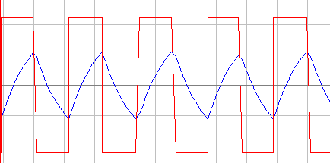


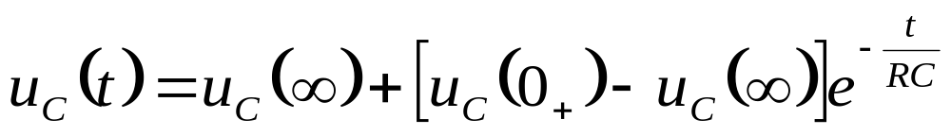
3. 工作波形
+ U_{oH)}
u_{o}
充电
放电
u_{C}
t₁
t₂
t₃
T₁
T₂
T
–U_{oH}
4. 周期与频率
T = t₁+t₂
注意充电的起点、终点
电容充放电过程，u_{C} 的响应规律为

Slide 12
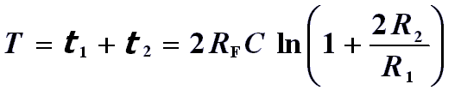
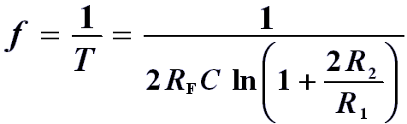
在充电过程中
在放电过程中
(
)
R
(
)
R
u
0
=
−
U
=
−
2
U
u
0
=
U
=
2
U
C
+
R
+
oH
C
+
R
R
+
R
oH
R
R
(
)
(
)
2
1
∞
=
−
2
1
u
∞
=
+
U
u
U
C
oH
C
oH
(
)
R
(
)
R
u
t
=
U
=
2
U
u
t
=
−
U
=
−
2
U
C
2
R
R
+
R
oH
C
3
R
R
+
R
oH
2
1
2
1
充放电时间常数相同：τ = R_{F}C
矩形波的周期
矩形波的频率
矩形波常用于数字电路中作为信号源

Slide 13
三角波发生器
1. 电路结构
C
R₆
A₁：滞回比较器
因 u– = 0 ， 所以当 u₊ = 0 时， A₁状态改变
Δ
∞
R₃
u_{o1}
R₄
–
Δ
∞
+
–
+
A₁
+
+
+
A₂
u_{o}
–
R₁
R₅
R₂
D_{Z}
A₂：反相积分电路

Slide 14
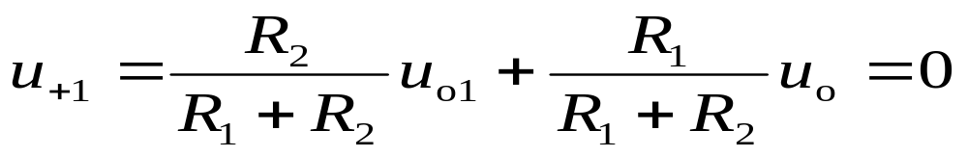
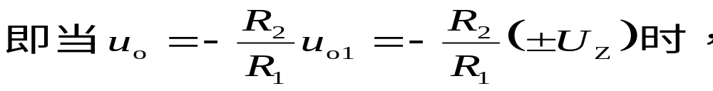
2. 工作原理
C
因 u- = 0 ，所以当 u₊ = 0时，A₁状态改变
R₆
Δ
∞
R₃
u_{o1}
R₄
∞
–
+
Δ
–
+
+
+
A₁
A₂
+
u_{o}
R₅
–
R₂
R₁
D_{Z}
当
输出 u_{o1} 改变(+U_{Z} 跃变到–U_{Z} 或 –U_{Z} 跃变到 +U_{Z})，
同时积分电路的输入、输出电压也随之改变。

Slide 15

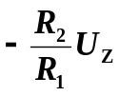
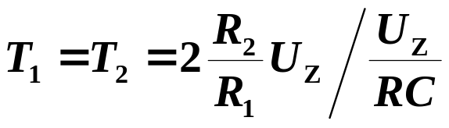
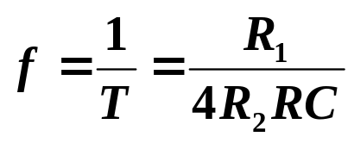
3. 工作波形
=
−
U
u_{o}
u
i
t
u_{o1}
o
RC
U_{Z}
O
t
T₁
T₂
–U_{Z}
T
4. 周期与频率
T = T₁+ T₂ = 2T₁ = 2T₂
(1) 改变比较器的输出 u_{o1}、电阻R₁ 、R₂ 即可改变三角波的幅值。
(2) 改变积分常数RC 即可改变三角波的频率。

Slide 16
锯齿波发生器
1. 电路
D
R'₄
C
在三角波发生器的电路中，使积分电路的正、反向积分的时间常数不同，即可使其 输出锯齿波。
R₆
Δ
∞
R₃
u_{o1}
R₄
–
Δ
∞
+
–
+
A₁
+
+
+
A₂
u_{o}
–
R₁
R₅
R₂
D_{Z}
三角波发生器
C
R₆
Δ
∞
R₃
u_{o1}
R₄
–
Δ
∞
+
–
+
A₁
+
+
+
A₂
u_{o}
–
R₁
R₅
R₂
D_{Z}

Slide 17


2. 波形
锯齿波发生器
1. 电路
D
R₄'
C
R₆
Δ
∞
R₃
u_{o1}
R₄
–
Δ
∞
+
–
+
A₁
+
+
+
A₂
u_{o}
–
R₁
R₅
R₂
D_{Z}
u_{o}
U_{Z}
u_{o}
O
t
u_{o1}
–U_{Z}

Slide 18
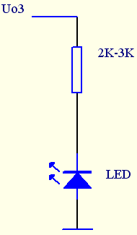
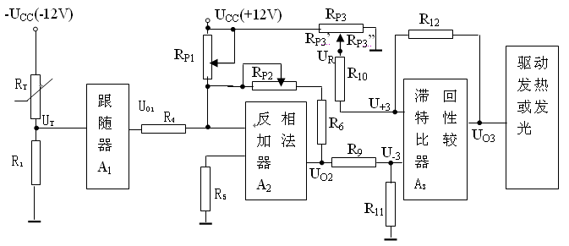
实验原理说明
A2和RP1、RP2构成反向比例加法器电路
图1 温度控制电路框图
热敏电阻
17K Ω -8K Ω左右
A3和R9、R10、R11、R12及RP3构成滞回特性比较器。
跟随器，起隔离作用，避免前后级相互影响。
A1、A2和A3均为集成运放LM358。

Slide 19
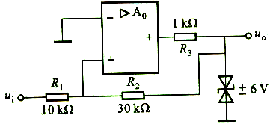
作业：
25.右图所示滞回比较器，反相输入端接地，同相输入端的电压由u_{i}和u_{o}共同确定。试分别写出运放正饱和及负饱和时同相端对地电压U_{+H}和U_{+L}的表达式，并画出电路的电压传输特性。
26.请从矩形波发生器、三角波发生电路中找出这类信号发生电路的共同特点。

